Slide 1
ANALISA & DESAIN SISTEM INFORMASI 01. Pendahuluan
Doni Abdul Fatah
github.com/doniaft
Universitas Trunojoyo Madura

Slide 2
Pokok Bahasan
01. Pengenalan ADSI
02. Perencanaan Sistem
05. Analisa dan Perancangan Proses Bisnis
06. Desain & Rekayasa Ulang Proses Bisnis
04. Analisa Kebutuhan Informasi
08. Perancangan Berorientasi Objek
07. Perancangan Model Data
03. Analisa Sistem
11. Pembuatan Prototype Sistem Informasi
12. UAS
09. Perancangan Antarmuka
10. Manajemen Proyek Sistem Informasi

Slide 3
01. Analisa Desain Sistem Informasi
Pendahuluan
Kontrak Perkuliahan
Kebutuhan Software
Contact
Referensi

Slide 4
1) Sistem

Slide 5
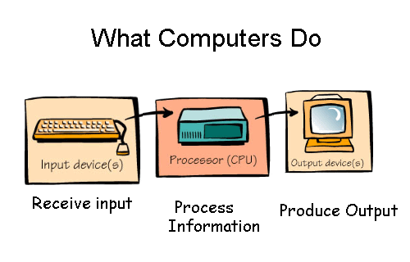
Sistem Komputer

Slide 6
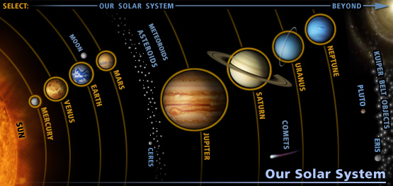
Sistem Tata Surya

Slide 7
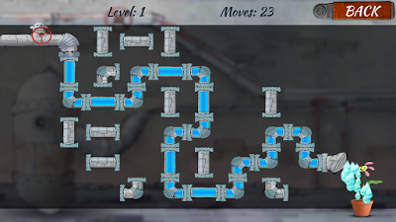
Pipeline

Slide 8
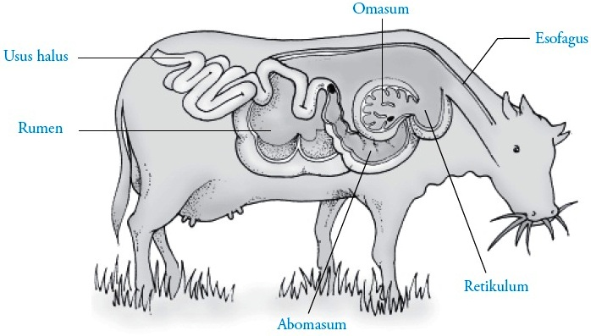
Sistem Pencernaan Sapi

Slide 9

Sistem

Slide 10
Sistem
Menurut O’Brien dan Marakas (2008), sistem adalah:
Kumpulan komponen yang saling berinterelasi/ berintegrasi dengan batasan yang jelas, bekerjasama untuk suatu tujuan bersama menerima masukan (input) dan menghasilkan luaran (output) melalui proses transformasi yang terorganisasi.

Slide 11
Sistem
INPUT
Menangkap dan menyusun elemen yang masuk ke dalam untuk diproses
PROSES
Proses transformasi/ pengolahan
OUTPUT
Mentransfer lemen yang telah ditransformasikan ke tujuan akhir

Slide 12
2) Informasi

Slide 13

Informasi

Slide 14
Data – Informasi
DATA
Fakta mentah tentang suatu fenomena fisik atau transaksi bisnis.
INFORMASI
Data yang telah diubah menjadi konteks yang berarti dan berguna bagi pengguna akhir.
no | nama | Jumlah | harga
1 | Kelapa | 5 | 5000
2 | beras | 100 | 7500
3 | ... | .... | .....

Slide 15
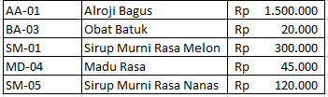
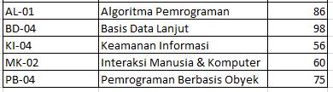
Data Vs Informasi
Sekumpulan tulisan ini data atau informasi?

Slide 16
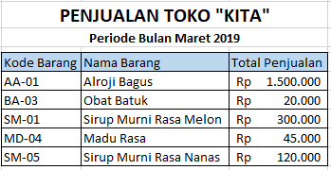
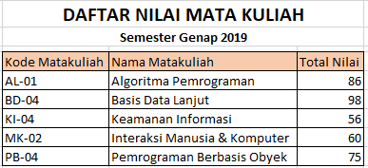
Data - Informasi

Slide 17
Data
Data adalah fakta, angka, dan bahkan simbol mentah. Secara bersama‐sama merupakan masukan bagi suatu sistem informasi (Wilkinson, 1992)
Data adalah deskripsi tentang benda, kejadian, aktivitas, dan transaksi yang tidak mempunyai makna atau tidak berpengaruh secara langsung kepada pemakai (Kadir, 2003)
Data adalah fakta‐fakta mentah yang mewakili kejadian‐ kejadian kejadian yang berlangsung berlangsung dalam organisasi organisasi atau lingkungan fisik sebelum ditata dan diatur ke dalam bentuk yang dapat dipahami dan digunakan orang. (Laudon, 1998)

Slide 18
Informasi
Informasi adalah data yang telah diolah menjadi bentuk yang bermakna dan berguna bagi manusia ( , Landon, 1998)
Informasi adalah data yang telah diproses sedemikian rupa sehingga meningkatkan pengetahuan seseorang yang menggunakannya. Hoffer, dkk. (2005)
Data yang telah diolah menjadi menjadi sebuah bentuk yang berarti bagi penerimanya dan bermanfaat dalam pengambilan keputusan saat ini dan saat mendatang (Davis, 1999)

Slide 19
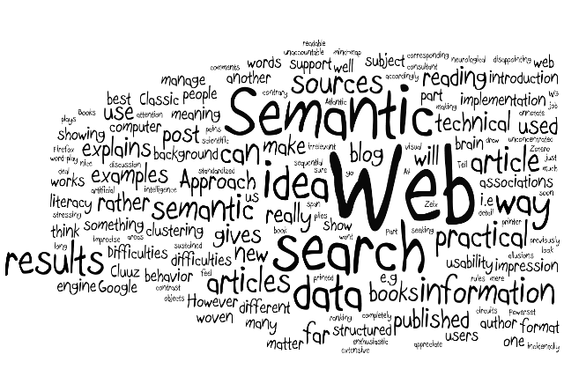


Data menjadi Informasi
Infografis

Slide 20
3) Sistem Informasi

Slide 21
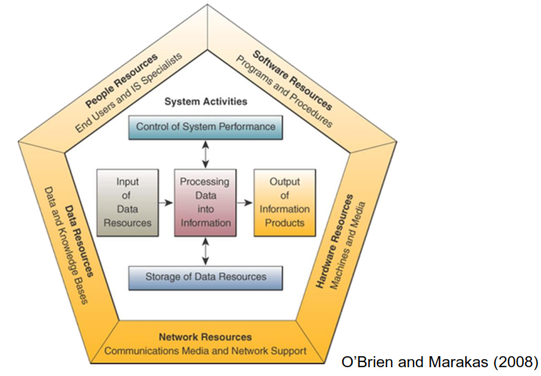
Sistem Informasi
adalah sistem yang terdiri dari perangkat keras dan perangkat lunak yang mendukung aplikasi data intensive.
Program
Prosedur
Spesialis
pengguna akhir
Memantau dan mengevaluasi umpan balik
Aktifitas pemasukan data
Laporan manajemen
chart
Deskripsi produk
Rekaman pelanggan
Berkas karyawan
Basis data inventaris
Mesin
Media
Elemen data dan basis data
Perhitungan
Perbandingan
Pengurutan , ...
Media komunikasi
Akses jaringan

Slide 22
4) APSI

Slide 23
APSI
Analisis Perancangan Sistem Informasi.
Analisis
Prosedural
Perancangan
Flowchart
OOP
DFD
UML
ERD

Slide 24
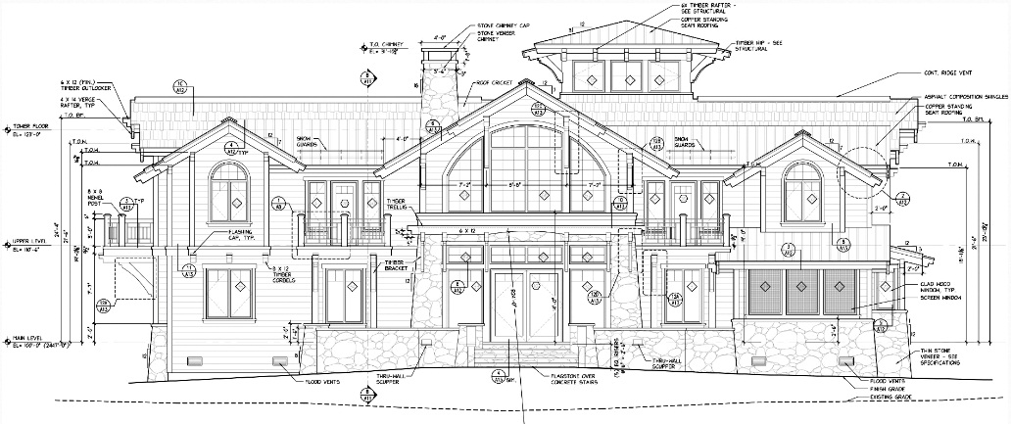
Analogi APSI
ANALISIS
Seseorang ingin membuat rumah dengan spesifikasi:
...
...
...
RANCANGAN
Hasil dari arsitek:

Slide 25
5) Analisis

Slide 26





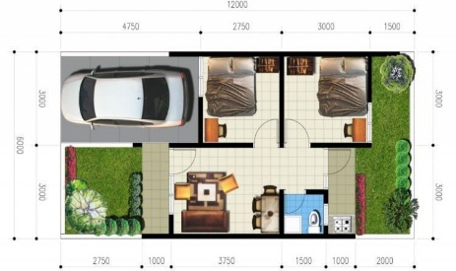
Analisis (dalam dunia konstruksi bangunan)
adalah kajian yang dilaksanakan terhadap sebuah bahasa guna meneliti struktur bahasa tersebut secara mendalam. (wikipedia)
SAYA MAU BUAT RUMAH
DESAIN
Penggambaran desain rumah berdasarkan hasil analisis.
PLAN + ANALISIS
Orang yang akan membuat rumah membicarakan segala kondisi tanah dan keinginannya.
HASIL RANCANGAN/DESAIN
Desain rumah berdasarkan keinginan dan kondisi luas tanah:
KONSTRUKSI
HASIL ANALISIS
Seseorang memiliki tanah dengan ukuran 12mx6m dan mengidamkan rumah dengan:
1 parkir mobil
1 taman depan dan 1 taman belakang
2 kamar tidur
1 kamar mandi
1 ruang tamu
....

Slide 27


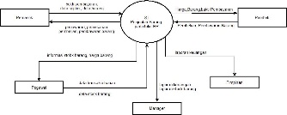
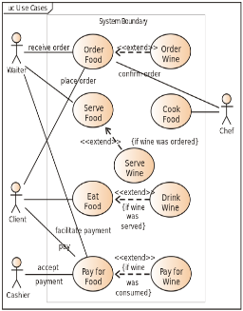

Analisis (dalam dunia pembuatan software)
Biasa disebut dengan analisis kebutuhan.
Kegiatan analisis kebutuhan dimulai dari bertemu client sampai menerjemahkannya ke desainer.
SAYA MAU BUAT SIRS
HASIL DESAIN
DFD
PLAN + ANALISIS
Orang yang akan membuatkan SIRS rumah sakit akan membicarakan segala keinginannya.
DESAIN
Desain SIRS berdasarkan hasil analisis.
HASIL DESAIN
UML
HASIL ANALISIS
Dengan budget xxx seorang ingin membuat SIRS terintegrasi yang meliputi:
Sirkuliasi pasien
Apotik/ obat-obatan
Pembayaran/ Keuangan
Surat-menyurat
Inventaris barang
Pengadaan barang dan jasa
....
CODING

Slide 28
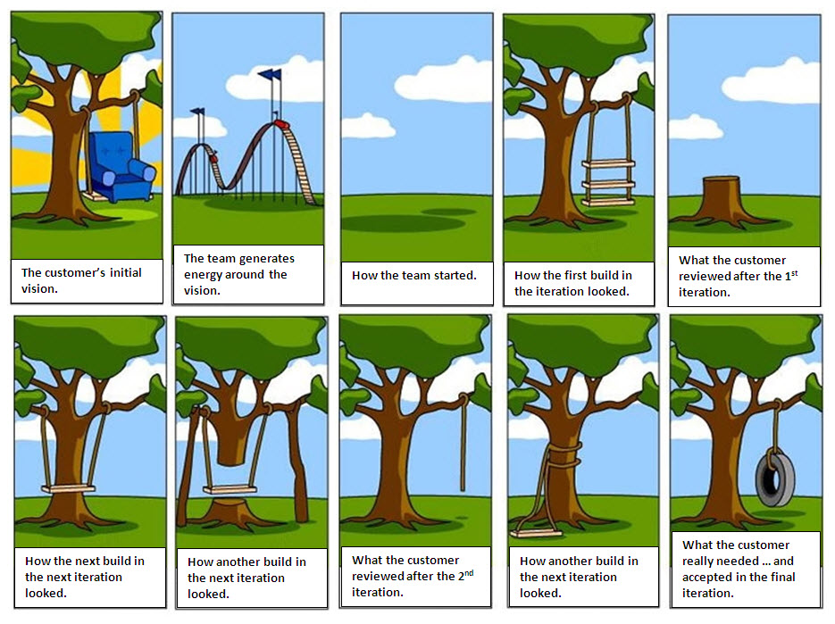

Slide 29
Pihak yang Berkontribusi dalam Analisis
Client/Customer yang meminta pengembangan software dengan tujuan meningkatkan produktivitas karyawan.
User adalah orang yang familiar dengan sistem saat ini dan akan menggunakan sistem dimasa mendatang, mereka merupakan expert sistem sekarang, dan menjadi subyek dari sistem improvement.
Pakar, mereka yang familiar dengan permasalahan terkait dengan software yang akan diotomatisasi, misalnya konsultan keuangan.
Peneliti Market yang melakukan survei terkait dengan trend masa depan dan potensial kebutuhan customer.
Pengacara atau auditor yang familiar dengan tata kelola, keamanan dan requirement terkait legal.
Software engineer atau technology expert yang mengerti kelayakan teknis dan ekonomi.

Slide 30
2) Cara Mendapatkan Analisis Kebutuhan Sistem
Wawancara
Observasi / Pengamatan
Kuesioner / Angket

Slide 31

Cara Mendapatkan Analisis Kebutuhan a) Wawancara
Adalah komunikasi tanya jawab secara langsung antara client dengan system analyst terkait alur bisnis yang sudah atau akan berjalan yg nantinya akan menjadi acuan pembuatan software.

Slide 32

Cara Mendapatkan Analisis Kebutuhan b) Observasi / Pengamatan
Adalah pengamatan dan juga pencatatan sistematik terkait kondisi teknis/lapangan atas alur bisnis dan seluruh data/peraturan/form yang ada dalam sebuah organisasi yg akan diterapkan software.

Slide 33

Cara Mendapatkan Analisis Kebutuhan c) Kuesioner / Angket
Merupakan teknik pengumpulan data yang dilakukkan dengan cara memberi seperangkat pertanyaan atau pernyataan tertulis kepada responden untuk dijawabnya.

Slide 34
6) Kebutuhan Fungsional dan Non-Fungsional
Kebutuhan Fungsional
Kebutuhan Non-Fungsional

Slide 35
Kebutuhan Fungsional
Menunjukkan what the system should do, fasilitas yg dibutuh-kan, dan aktivitas yg akan diterapkan dalam sistem baru.
Beberapa contoh kebutuhan fungsional: *)tidak selalu/sesuai case
Fungsi deskripsi kebutuhan.
Laporan baik hardcopy maupun softcopy.
Updating dan query online.
Penyimpanan data, pencarian kembali dan transfer data.

Slide 36
Kebutuhan Non-Fungsional
Kebutuhan tambahan yang mana bukan bersumber/berasal dari masalah inti.
Beberapa contoh kebutuhan Non Fungsional: *)tidak selalu/sesuai case
Waktu respon.
Rata-rata waktu untuk kegagalan.
Kebutuhan keamanan.
Akses untuk pengguna yang tidak punya hak.
Penataan tampilan/ layout.

Slide 37
7) Contoh Analisis Kebutuhan

Slide 38
Contoh 1 : Sistem Informasi Rawat Jalan Poliklinik ABC a) Identifikasi Masalah
Keterbatasan tempat dan keamanan. Data-data kertas pasien rawat jalan, rekam medis pasien, serta dokter yang menangani tiap pasien mengalami peningkatan yang signifikan dan rawan hilang/terbakar.
Kesulitan pembatasan akses data. Misal, rekap medis perlu dijaga kerahasiannya, pasien dan tenaga medis yang menangani yang diperbolehkan mengetahuinya.
Kesulitan akses dan olah data. Pengaksessan dan pengolahan data yang relatif banyak dan tersebar menyebabkan waktu dan tenaga ekstra.

Slide 39
Contoh 1 : Sistem Informasi Rawat Jalan Poliklinik ABC b) Kebutuhan Fungsional
Login untuk pasien, dokter, dan petugas
Pengelolaan data pasien, meliputi input, update dan delete.
Pengelolaan data dokter, meliputi input, update dan delete.
Pengelolaan data petugas, meliputi input, update dan delete.
Pemeriksaan mulai pendaftaran (baru/lama), pemberian diagnosa, resep.

Slide 40
Contoh 1 : Sistem Informasi Rawat Jalan Poliklinik ABC c) Kebutuhan Non-Fungsional
Tampilan disusun
Dikembangkan berbasis web dengan framework.
logo
Judul sistem
menu
breadcumb
content
footer

Slide 41
Contoh 2 : Sistem Informasi Pemilihan Presentator a) Identifikasi Masalah
Dalam dunia pendidikan khususnya dalam kegiatan presentasi ada beberapa masalah:
Nilai Inaccessible
Nilai sementara hanya diakses oleh dosen, dan mestinya bisa diakses oleh mahasiswa.
Waktu Melebihi Alokasi
Waktu presentasi melewati/melebihi alokasi waktu yang telah direncanakan.
Subjektifitas
Anggapan bahwa mahasiswa memiliki kemampuan yang beragam perlu dihilangkan karena seluruh mahasiswa telah mendapatkan waktu pengerjakan, bimbingan, dan kepercayaan yang sama.

Slide 42
8) Kontrak Perkuliahan
a). Tujuan Perkuliahan
b). Metode Pengajaran
c). Metode Penilaian
d). Tugas dan Proyek

Slide 43
Learning Outcomes Diharapkan mahasiswa mampu:
Melakukan analisis system yang diawali dengan menetapkan kebutuhan, teknik-teknik mendapatkan kebutuhan, Strategi menganalisis kebutuhan.
Memodelkan kebutuhan dengan menggunakan notasi, metode dan tools yang ada seperti DFD, Kamus Data, UML (Obyek), FDD, ERD. Meliputi pemodelan proses dan pemodelan data.
Melakukan translasi hasil analisis ke perancangan yang meliputi: Perancangan Arsitektur, Perancangan Antarmuka pengguna, perancangan program, Perancangan penyimpanan Data.

Slide 44
Metode Pengajaran
Tatap muda di kelas
Memberikan framework atau roadmap untuk mengorganisasi informasi mengenai perkuliahan
Menjelaskan subjek dan perkuat gagasan besar yang penting
Bimbingan dan Arahan
Meminta mahasiswa mengungkapkan apa yang belum dimengerti, sehingga Dosen dapat membantunya
Mempersilakan mahasiswa mempraktikkan keterampilan yang diperlukan untuk menguasai penerapannya

Slide 45
Metode Penilaian

Slide 46
Tata Tertib Perkuliahan
Masuk sesuai jadwal, Toleransi keterlambatan adalah ........... menit.
Pakaian bebas rapi berkerah, bersepatu.
Segala macam bentuk ijin ketidakhadiran diharuskan dengan alasan yang jelas
Setiap mahasiswa dilarang mencontek dalam pengerjaan tugas dan ujian, jika terjadi maka pengerjaan tugas dan ujian akan dikurangi 20% atau Gugur.
Setiap mahasiswa dilarang melakukan tindakan plagiat atas pengerjaan tugasnya, jika terjadi maka pengerjaan tugas akan dikurangi 20% atau Gugur.
Setiap mahasiswa wajib mengerjakan ujian dan tugas baik tugas mandiri ataupun berkelompok.
Wajib untuk bertutur kata yang sopan dan santun didalam kelas dan berpakaian rapih dan sopan

Slide 47
Tugas
Tugas personal akan diberikan pada waktu perkuliahan

Slide 48
9) Kebutuhan Software

Slide 49
Kebutuhan Software
Editor
Ms. Office
LibreOffice
.......
Pemodelan Tools
UML : Sparx Enterprise Architect, Star UML
Flowchart-DFD : Visio
ERD : Ms Access
........

Slide 50
10) Contact

Slide 51
Contact
Bahan Kuliah : github.com/doniaft
Email : doniaft@gmail.com
WA/Telegram : 0856 4868 8506

Slide 52
11) Referensi

Slide 53
Referensi (1)
Wendy Boggs & Micheal Boggs, “UML with Rational Rose 2003”, Sybex 2002
Ian Sommerville, Software Engineering 10th Edition, Addison-Wesley, 2015
Roger S. Pressman, Software Engineering: A Practitioner’s Approach 8th Edition, McGraw-Hill, 2014
P. Bourque and R.E. Fairley, eds., Guide to the Software Engineering Body of Knowledge Version 3.0, IEEE Computer Society, 2014
Albert Endres dan Dieter Rombach, A Handbook of Software and Systems Engineering, Pearson Education Limited, 2003
Yingxu Wang, Software Engineering Foundations: A Software Science Perspective, Auerbach Publications, Taylor & Francis Group, 2008
Alan Dennis et al, Systems Analysis and Design with UML – 4th Edition, John Wiley and Sons, 2012
Dan Pilone and Russ Miles, Head First Software Development, O’Reilly Media, 2008
Barclay and Savage, Object-Oriented Design with UML and Java, Elsevier, 2004
Kenneth E. Kendall and Julie E Kendall, Systems Analysis and Design 8th Edition, Prentice Hall, 2010
Hassan Gomaa, Software Modeling and Design: UML, Use Cases, Patterns, and Software Architectures, Cambridge University Press, 2011
Layna Fischer (edt.), BPMN 2.0 Handbook Second Edition, Future Strategies, 2012
Daniel Galin, Software Quality Assurance, Addison-Wesley, 2004
Kshirasagar Naik and Priyadarshi Tripathy, Software Testing and Quality Assurance, John Wiley & Sons, Inc., 2008
Jeff Tian, Software Quality Engineering, John Wiley & Sons, Inc., 2005
G. Gordon Schulmeyer, Handbook of Software Quality Assurance Fourth Edition, Artech House, 2008
Daniel Galin, Software Quality Assurance, Addison-Wesley, 2004
Kshirasagar Naik and Priyadarshi Tripathy, Software Testing and Quality Assurance, John Wiley & Sons, Inc., 2008
Jeff Tian, Software Quality Engineering, John Wiley & Sons, Inc., 2005
G. Gordon Schulmeyer, Handbook of Software Quality Assurance Fourth Edition, Artech House, 2008

